Slide 1
Internet forgalomtovábbítási táblák statisztikai elemzése
Baki Tamás – FNARVP
Konzulens: Dr. Rétvári Gábor
2019/20/2

Slide 2
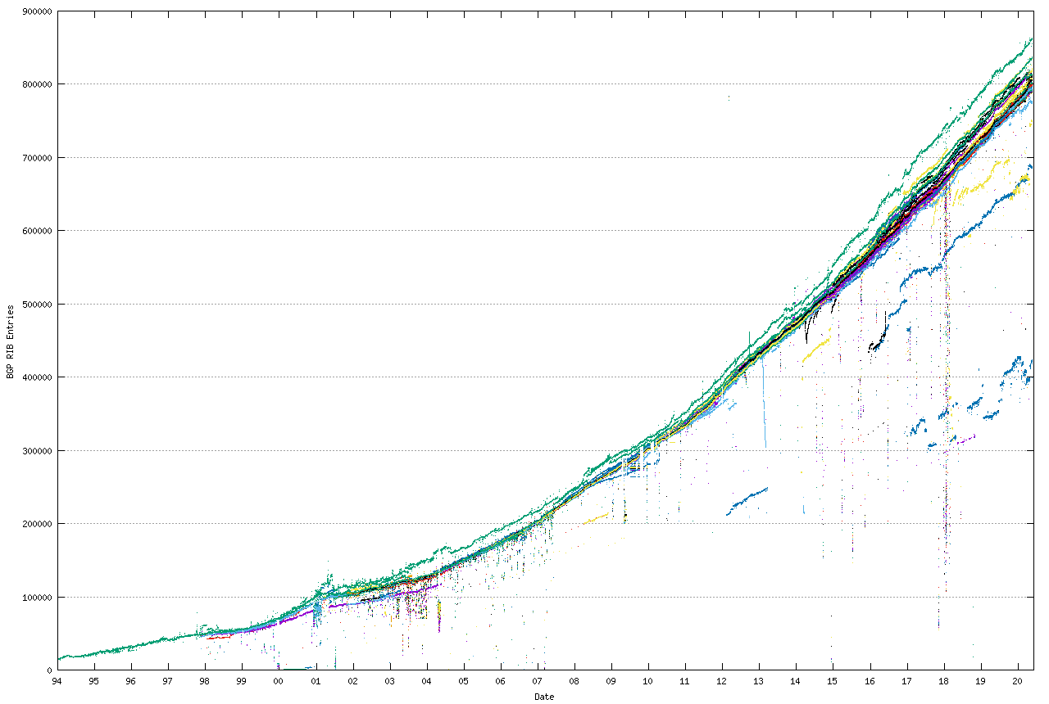
Bevezetés
A négy amerikai egyetemtől a 68 000 autonóm rendszerig
AS-ek közötti útvonalválasztás
Internet növekedése
BGP felépítése
Forgalomirányítási tábla
Csomagtovábbítási tábla
833 000 útvonal bejegyzés
Meddig nő? Meddig tartható?
Forrás: bgp.potaroo.net

Slide 3
Motiváció
Publikációk a BGP tábláival kapcsolatban
Becslések a nyilvános RIB-ek alapján
HBONE
Teljes BGP FIB táblák
Historikus adatok 2013 óta

Slide 4
Előzmények
BSC szakdolgozatom folytatása
Alap adatok leszámolása
Darabszámok
Prefixenkénti darabszámok
Specifikusabb prefixek
IPv4 tartomány fedése
Az alap adatokból is már érdekes összefüggéseket kaptam
A megkapott adatok további elemzése statisztikai eszközökkel
Az adatok szórása
Korrelációja

Slide 5
Szóródás vizsgálata
Átlagtól vett eltérés négyzetes átlaga

Slide 6
Korrelációk
A korreláció két adathalmaz közötti kapcsolatot ír le
Az iránya lehet:
Pozitív kapcsolat
Negatív kapcsolat
Semleges kapcsolat
Ok-okozati viszony nincs benne
8 hosszú prefixek korrelációs mátrixa |  |  |  |  | 16 hosszú prefixek korrelációs mátrixa
 | linx | jinx | eqix | sydney |  | linx | jinx | eqix | sydney
bme | 0.689703 | 0.496379 | 0.729686 | 0.764934 | bme | 0.910144 | 0.901786 | 0.916847 | 0.936846
szeged | 0.55541 | 0.531926 | 0.813125 | 0.64198 | szeged | 0.833680 | 0.939609 | 0.856849 | 0.865126
vh1 | 0.507701 | 0.569999 | 0.87596 | 0.605205 | vh1 | 0.817881 | 0.951694 | 0.841647 | 0.849616
vh2 | 0.523058 | 0.556348 | 0.854523 | 0.62041 | vh2 | 0.825929 | 0.946495 | 0.850297 | 0.856980
24 hosszú prefixek korrelációs mátrixa |  |  |  |  | 25 hosszú prefixek korrelációs mátrixa
 | linx | jinx | eqix | sydney |  | linx | jinx | eqix | sydney
bme | 0.922594 | 0.845617 | 0.941040 | 0.953992 | bme | 0.333445 | 0.088665 | -0.243763 | -0.341954
szeged | 0.886381 | 0.874773 | 0.977665 | 0.918962 | szeged | 0.228320 | 0.272464 | -0.255147 | -0.365157
vh1 | 0.875829 | 0.884834 | 0.988308 | 0.909008 | vh1 | 0.220933 | 0.265724 | -0.251064 | -0.378096
vh2 | 0.880054 | 0.881195 | 0.984236 | 0.912948 | vh2 | 0.219817 | 0.271546 | -0.257675 | -0.377087
Korrelációs mátrix a bejegyzések számára
 | linx | jinx | eqix | sydney
bme | 0.93135 | 0.839244 | 0.943015 | 0.94925
szeged | 0.900886 | 0.871886 | 0.980022 | 0.909278
vh1 | 0.891566 | 0.882807 | 0.990285 | 0.896754
vh2 | 0.895374 | 0.878647 | 0.986385 | 0.901748

Slide 7
Összefoglalás
A szórásból megkaptuk, hogy
a FIB-ek nagyon hasonlítanak egymásra
a RIB-ek nagyon különböző adatokat is tartalmazhatnak
A korrelációk pedig megmutatták, hogy
ha jó RIB-et választunk, akkor elégé hasonlítunk egy-egy valós FIB-re
a 24-nél hosszabb prefixekből semmilyen információ nem olvasható ki

Slide 8
Köszönöm a figyelmet!
Kérdések?

